Slide 1


Slide 2


Slide 3
PENGGALIAN POTENSI NAGARI
Jagung
TANAMAN PANGAN
Ubi Kayu
PERTANIAN
Padi
Jeruk
BUAHAN & SAYURAN
Stroberi
Sayuran
GUDANG TANI
Melon
Foto Copy
Print Cup
PRINTING
Baliho
ATK
PERDAGANGAN
TOKO
Gas LPG (Pangkalan)
Pupuk
Konveksi
JASA
Catering
Penyewaan/ Rental
Pengolahan Tepung Mokaf

Slide 4
PENGGALIAN POTENSI NAGARI
Panorama Kayu Kolek (Pengembangan)
DESTINASI WISATA
PARIWISATA
FOLKA
AGROWISATA
Kebun Jeruk
Sawah
Berkuda
Air Nira
Hidroponik

Slide 5


Slide 6
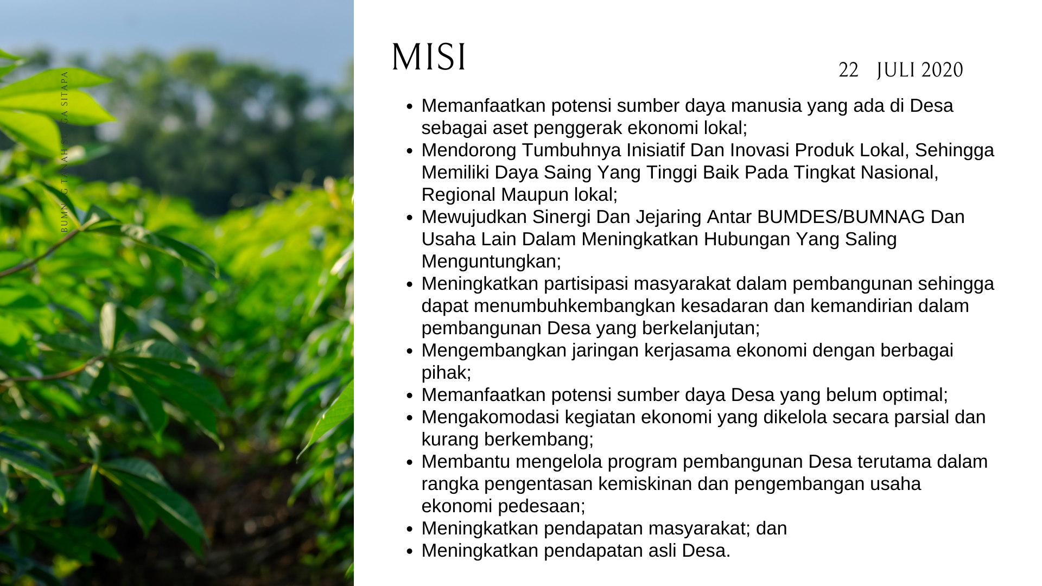

Slide 7
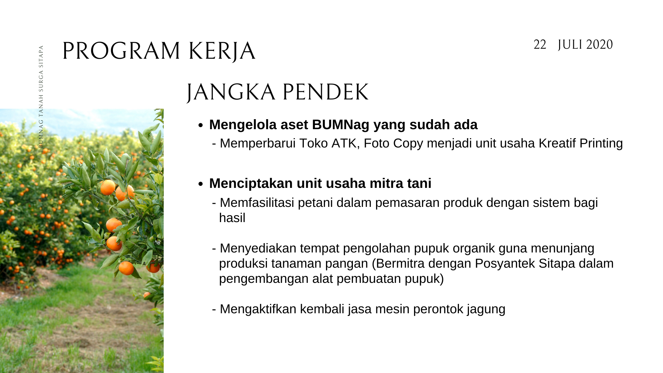

Slide 8


Slide 9
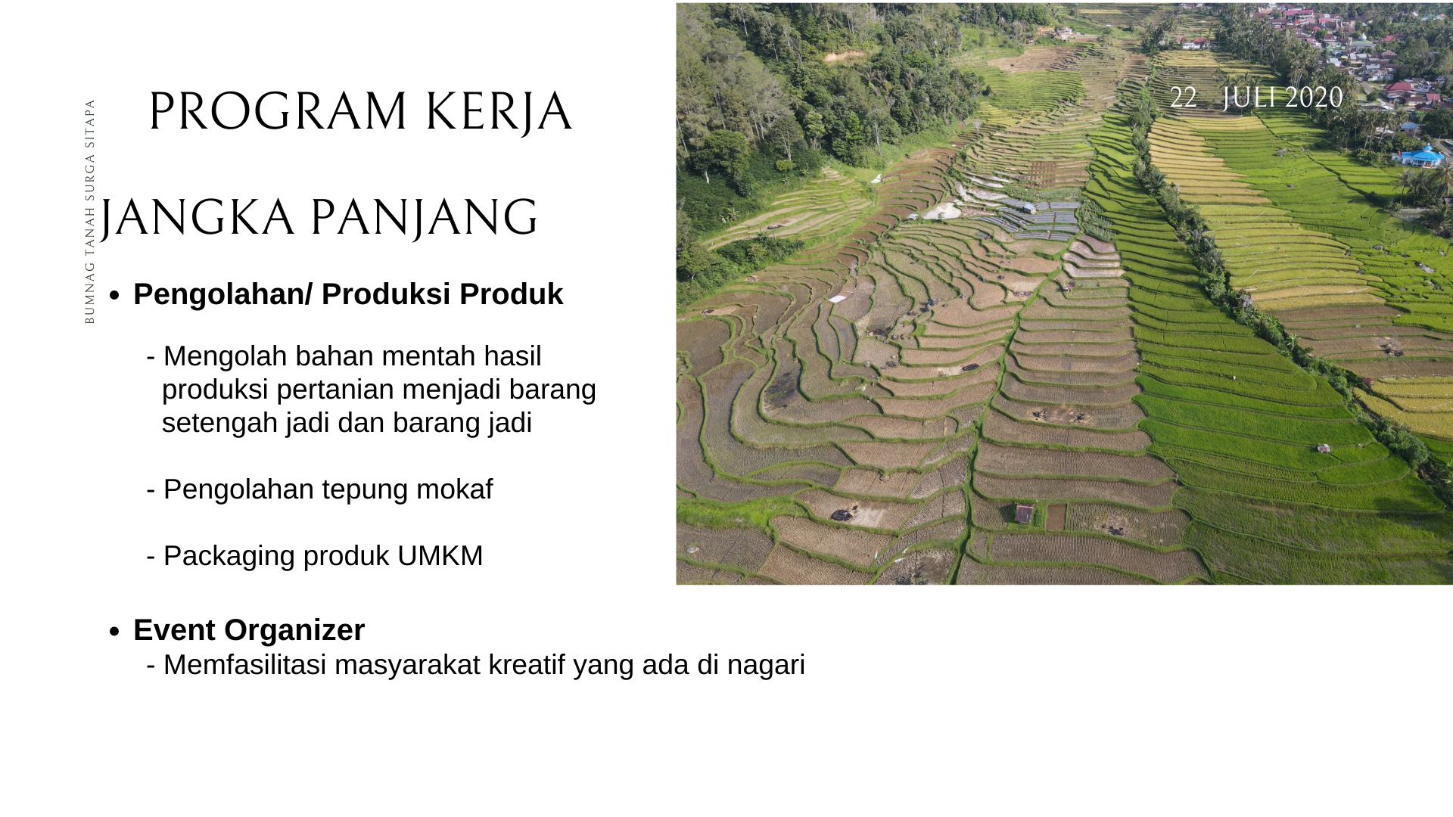

Slide 10


